Slide 1
Laufbahnmentorinnen und Laufbahnmentoren
Wir stellen uns vor

Slide 2

Laufbahn-Mentoring buchen
Wir freuen uns, euch folgendes Angebot machen zu dürfen:
Eine Stunde Zeit, sich über die berufliche Laufbahn auszutauschen
Standortbestimmung auf dem persönlichen Lernweg
Einblick in die CH-Bildungslandschaft gewinnen
Mit wem kann ich mich austauschen?
Auf den folgenden Folien stellen wir uns vor ☺
Buchung des Laufbahn-Mentorings:
https://outlook.office365.com/owa/calendar/LaufbahnMentoring@wksbildung.ch/bookings/
Wir freuen uns!

Slide 3
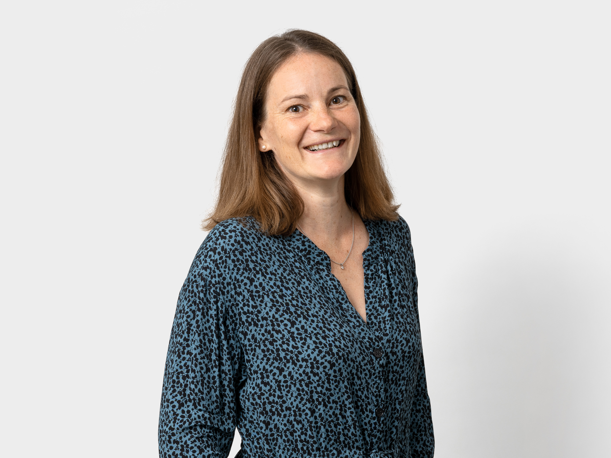
Daniela Andres
Über mich & wie ich arbeite:
Es gibt so viele Wege – und alle haben Vorteile und Verzweigungen. Auf Dich selber hören und Deine eigenen Stärken zu erkennen, finde ich ganz wichtig. Vielleicht kann ich Dich dabei unterstützen?
Falls hilfreich, teile ich auch meine eigene Erfahrung – ich habe meine Berufswelt mit einer KV-Lehre gestartet und später sowohl den Weg der Fachhochschule als auch der Universität absolviert.
Ich freue mich auf Deine Ideen und Gedanken!
Meine Tätigkeit an der WKS:
Lehrperson für Wirtschaftsfächer an den Abteilungen Buchhandel, Kundendialog, Kaufleute und Berufsmaturität

Slide 4
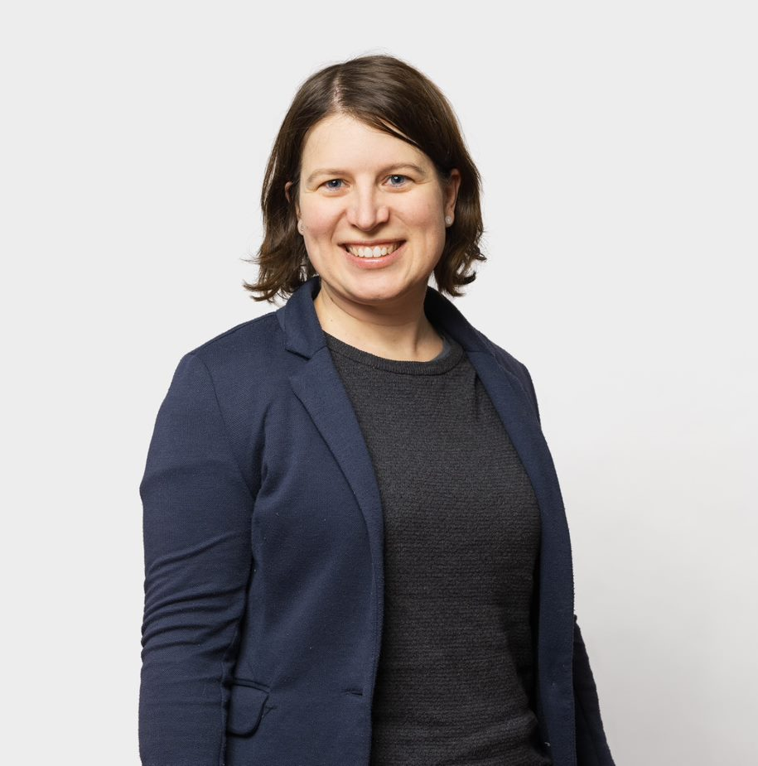
Christa Balsiger
Über mich & wie ich arbeite:
Mein Motto ist «Begeisterung für die Bildung». Ich bin immer wieder überrascht, welche Wege das Schweizer Bildungssystem uns ermöglicht. Dies erlebe ich in zahlreichen Beratungsgesprächen und natürlich auch aus dem persönlichen Umfeld.
Mein persönlicher Weg führte über die KV Lehre zur Berufsprüfung Führungsfachfrau und div. Ausbildungen aus dem Bildungsbereich. Ich halte mich gerne auf dem Laufenden, was es Neues in der Welt der Bildung gibt.
Meine Tätigkeit an der WKS:
Beratungen über die Privaten Angebote (BM2 verkürzt/Passerelle/Handelsschule für Erwachsene) an der WKS
Leitung Bildungsmanagement Private Angebote
Unterrichten der schulischen Praxisaufträge in der KV Handelsschule

Slide 5
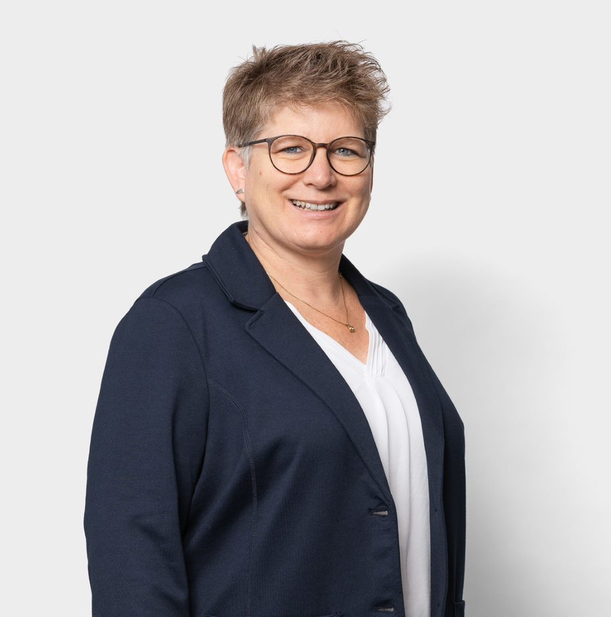
Carmen Fasel
Über mich & wie ich arbeite:
Im Gespräch den Weg finden… Dies ist meine Vorgehensweise wenn ich Lernende beraten und begleiten darf. Mir ist wichtig, meinem Gegenüber auf Augenhöhe zu begegnen, ihre Sicht auf Anliegen gelten zu lassen und lösungsfokussiert nächste Schritte zu definieren, um sie gestärkt in die Welt zu verabschieden.
Ich teile gerne mein Wissen und meine Erfahrungen der Berufswelt, habe doch auch ich mit einer KV Lehre gestartet und diese später mit einem Fachausweis Betriebliche Mentorin komplettiert.
Meine Tätigkeit an der WKS:
Praktikums-Coach der WKS KV Handelsschüler:innen vor und während dem Langzeitpraktikum
Leiterin WKS interne Berufsbildung

Slide 6
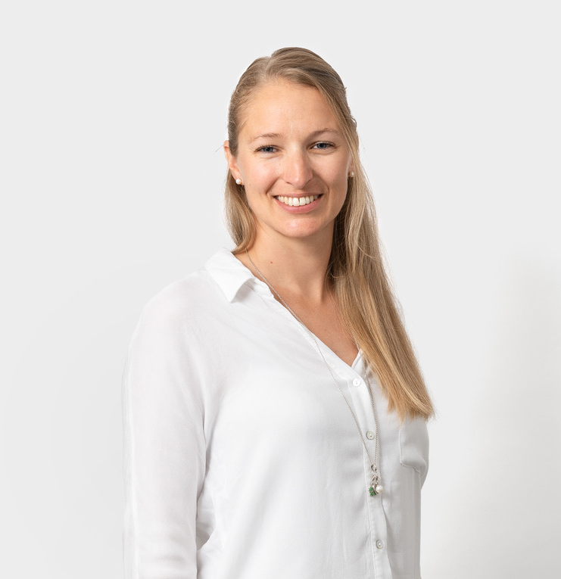
Bettina Gnägi
Über mich & wie ich arbeite:
Nach meiner KV-Lehre auf einer Bank wurde mir bald klar, dass mir die Arbeit im Büro zwar gefällt, aber nicht erfüllt. So besuchte ich anschliessend die Passerelle, bevor ich Mathematik und Geschichte studierte und mich schlussendlich an der PH zur Lehrperson ausbilden liess. Ich profitierte also selbst von unserem durchlässigen Bildungssystem und gebe meine Erfahrungen gerne weiter.
Meine Tätigkeit an der WKS:
Lehrperson Mathematik (EA, BM und Passerelle)
Fachverantwortliche Mathematik

Slide 7
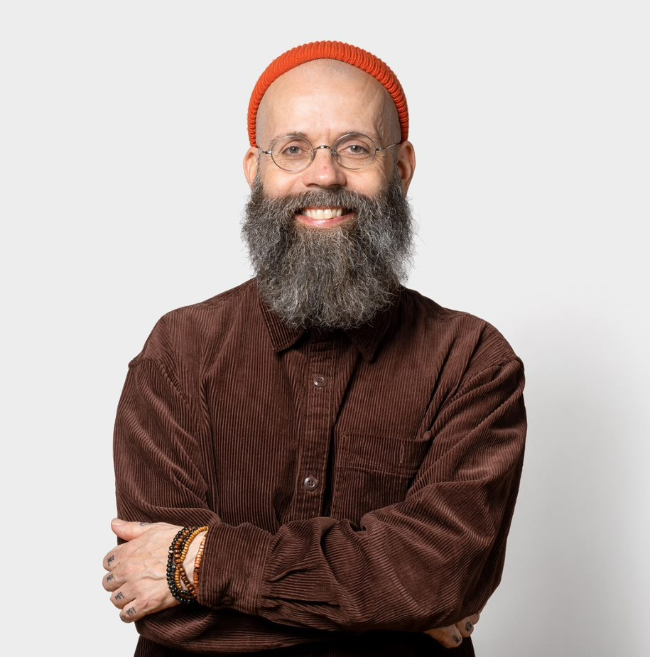
Hans Schill
Über mich & wie ich arbeite:
Zuerst eine KV-Lehre und dann eine feste Stelle bis zur Pensionierung? Die allermeisten Personen haben heute einen viel bunteren Lebensweg! Die Möglichkeiten im Schweizer Bildungssystem sind spannend, vielfältig und sehr durchlässig – wenn ich junge Menschen darin unterstützen kann, ihren ganz individuellen Weg zu finden, würde mich das sehr freuen!
Ich höre Ihnen gerne zu!
Meine Tätigkeit an der WKS:
Lehrperson für die Fächer: Deutsch / Literatur, Kultur, Wissenschaft / Philosophie und Ethik (Freikurs)
Abteilungen: Buchhandel und Berufsmaturität I und II
Mein Lernweg:
Lehre als Verkäufer Musikinstrumente, Maturitätsschule für Erwachsene, Studium Germanistik, Philosophie und Theaterwissenschaft, PH Bern, aktuell: MAS in angewandter Ethik

Slide 8
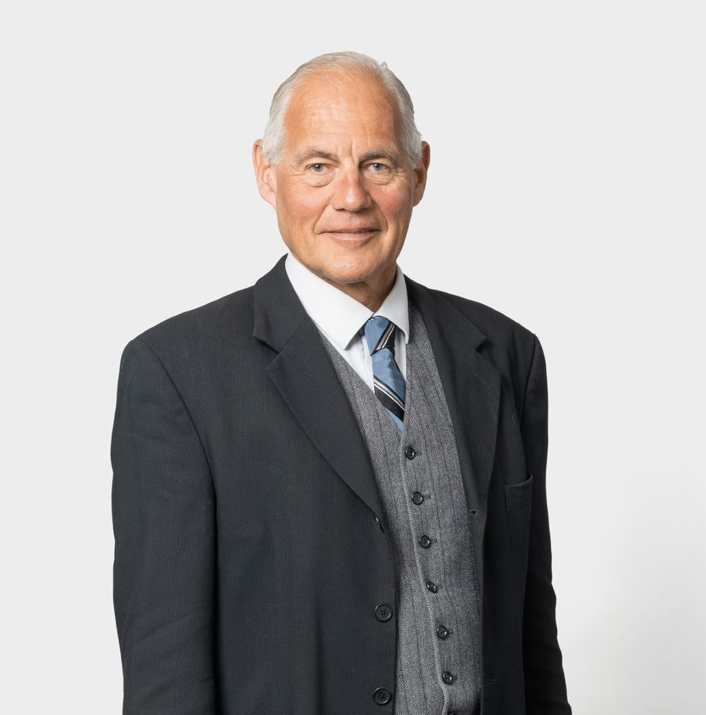
Martin Schorer
Über mich und wie ich arbeite:
Wir werden Ihre aktuelle Situation ganzheitlich betrachten und werden nicht vergessen, dass es neben Ausbildung und Karriere auch ein Leben gibt, das auf Sie wartet.
Meine Tätigkeit an der WKS:
In den vergangenen 30 Jahren war ich an der WKS KV Bildung sowohl in der Grundbildung wie auch in der Weiterbildung und an der HFW in den Bereichen Deutsch, Rhetorik und Kommunikation tätig.

Slide 9
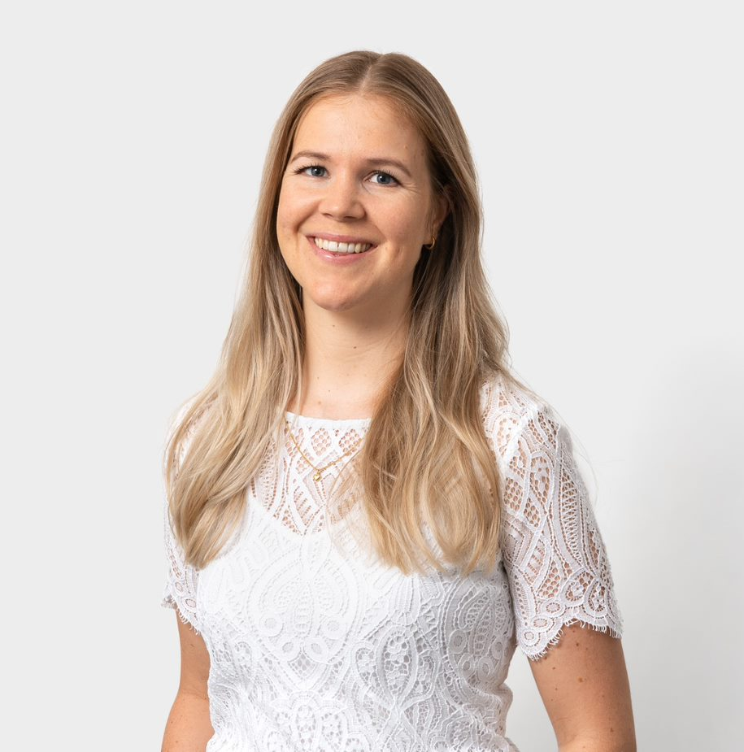
Tanja Orrego Benito
Über mich & wie ich arbeite:
Der Weg zum Traumberuf gleicht manchmal einer Achterbahnfahrt – es gibt Höhen und Tiefen, rasante Kurven und manchmal steht man sogar Kopf. Gerade in Phasen der Veränderung ist die Fahrt oft turbulent. Da kann ein Mentoring weiterhelfen.
Gerne würde ich zusammen im Gespräch herausfinden, in welche Richtung es bei dir weitergehen soll, damit deine Interessen und Talente gefördert werden.
Meine Tätigkeit an der WKS:
Lehrperson für Biologie (Passerelle), Technik & Umwelt (wirtschaftliche BM), Naturwissenschaften (gesundheitliche BM verkürzt), Humanbiologie & Botanik (Drogisten-Lernende)
Mein Lernweg:
Maturität (Gymnasium Solothurn), Bachelor & Master in Biologie (Universität Bern) mit ERASMUS-Semester (Universität Hannover), Lehrerdiplom (PH Bern)

Slide 10
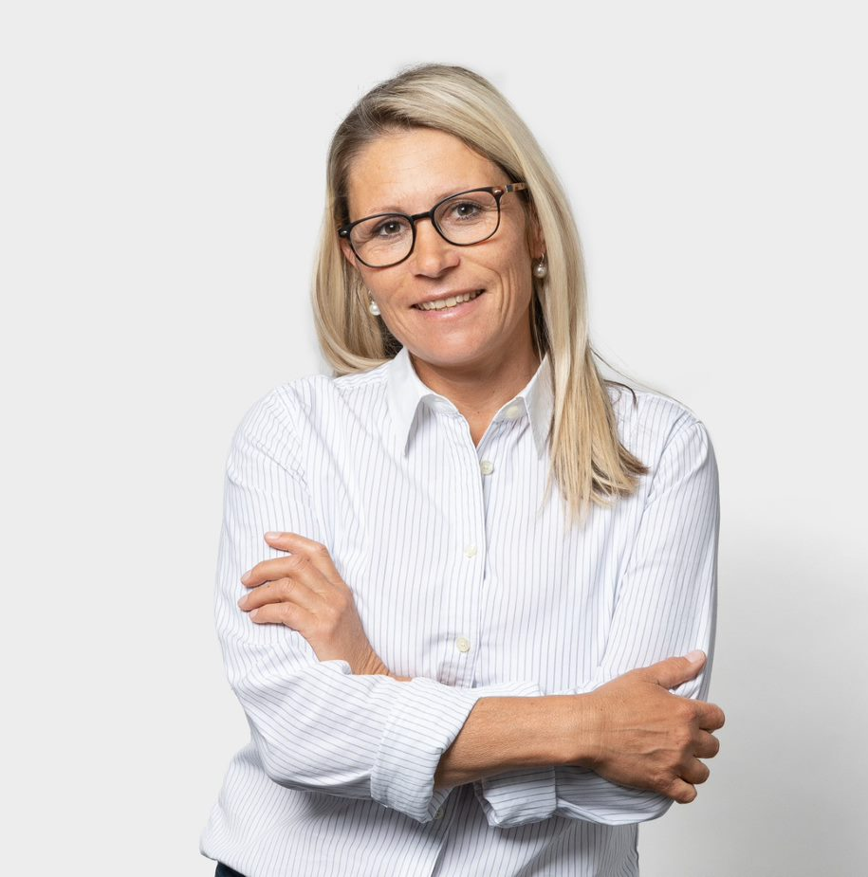
Tanja Steiner
Über mich & wie ich arbeite:
Was macht dir Spass?
Wo in der Berufswelt finden wir davon am meisten für dich? Gemeinsam suchen wir nach möglichen Wegen & Orten, die zu deiner aktuellen Situation und deinen Wünschen passen könnten. Eine Laufbahn ist, wie das Wort sagt, eine "Bahn". Sie kann gerade verlaufen, manchmal sind jedoch Kurven, Abzweigungen, Steigungen etc. auch interessant. Lass uns herausfinden, wie der nächste Abschnitt deiner "Bahn" aussehen könnte.
Meine Tätigkeit an der WKS:
Lernberatung für die LRN, Beratung Nachteilsausgleich für LRN, LP, BB AL, Heilpädagogische Beratung für LP,
Lehrerin Förderkurs Lernförderung und Deutsch als Zweitsprache
Mein Lernweg:
Kindergärtenrinnenseminar, Arbeit als Sozialpädagogin, Zweitausbildung KV für Quereinsteiger:innen, Arbeit in Admin. & Marketing, Drittausbildung Master in Schulischer Heilpädagogik, Fachbereichsleiterin Spezialunterricht
Zusatzausbildung CAS Mediation, Fachlehrerin und Fachbereichsleiterin für Kommunikation & Zusammenarbeit

Slide 11
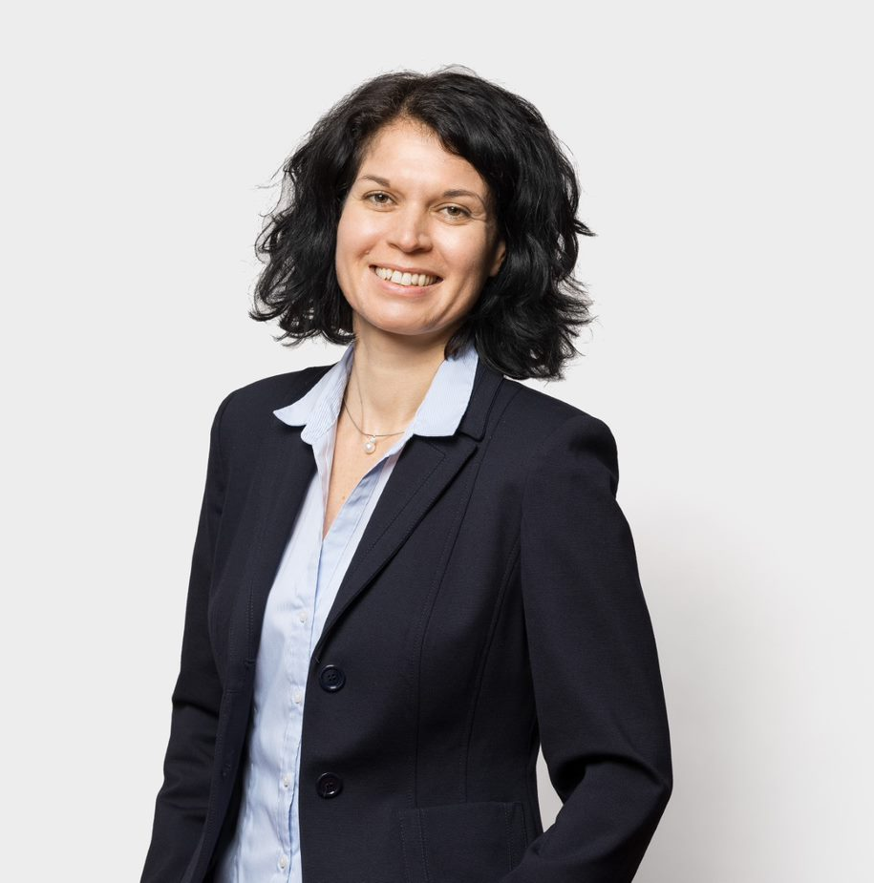
Andrea Werder
Über mich & wie ich arbeite:
"It takes two to tango": Ich interpretiere dieses Bild positiv, nicht nur, weil ich gerne
tanze, sondern es ist für mich eine schöne Metapher dafür, wie wir uns
gemeinsam in der Bildung bewegen, sei es als Lernende:r, Lehrperson oder
Führungsperson. Im Gespräch zusammen Vorschläge und Lösungsideen – oder
auch einfach gute Leitfragen – finden, das ist mir wichtig.
Mein eigener Lernweg: Matura, anschliessend Uni-Studium (Englisch, Deutsch, Französisch) und die Pädagogische Hochschule (Lehramt). Später: EMBA (Executive Master of Business Administration) an der Privaten Hochschule für Wirtschaft.
Meine Tätigkeiten an der WKS:
Lehrperson Englisch und Deutsch (Kaufleute, Berufsmaturität, Passerelle)
Fachverantwortliche Englisch
Leiterin Handelsschulen

